Slide 1
Verken je branche
Verkopen – Periode 1 BG21

Slide 2
Onderwerpen
Inkoopkanalen
Soorten bloemenwinkels
ARBO

Slide 3
Inkoopkanalen
Kweker
Veiling
Groothandel/Cash & Carry
Grossier/lijnrijder & online
Bloemist/winkelier
Klant/Consument:

Slide 4
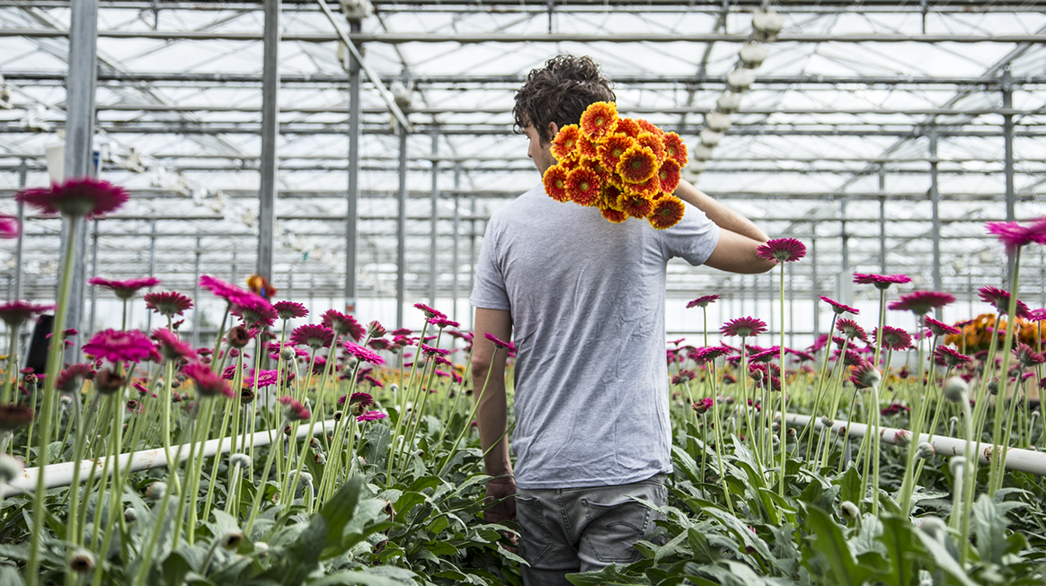
Kweker
Kweekt meestal 1 of meerdere producten
Gunstige omgevingsfactoren ( computergestuurde klimaatregeling)
Selecteren op kwaliteit ( A,B kwaliteit)
Soms voorbehandeling bij kweker
Verpakken hun product of vervoer op fust
Levert aan veiling. Dit kan op veilingkarren (stapelwagens of Deense containers)

Slide 5
Voor,- en nadelen
Voordelen:
Vers
Goedkoop
Nadelen:
Vaak een klein aanbod
Tijdrovend (langsgaan meerdere kwekers voor ruim assortiment)

Slide 6
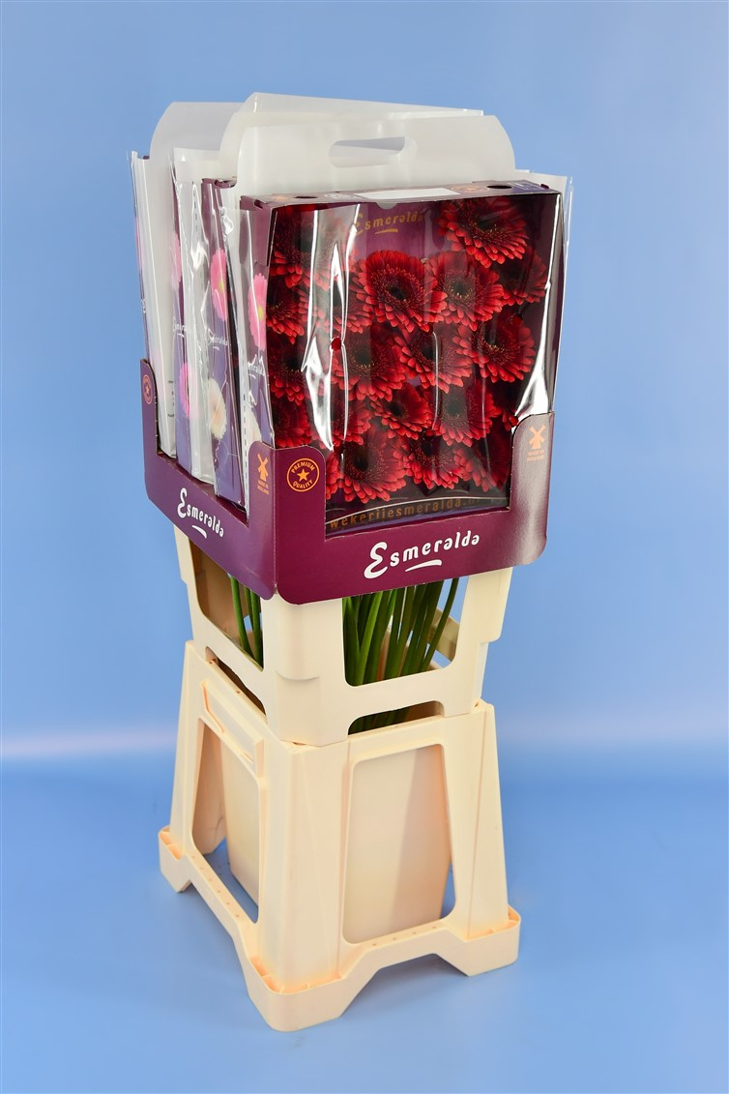
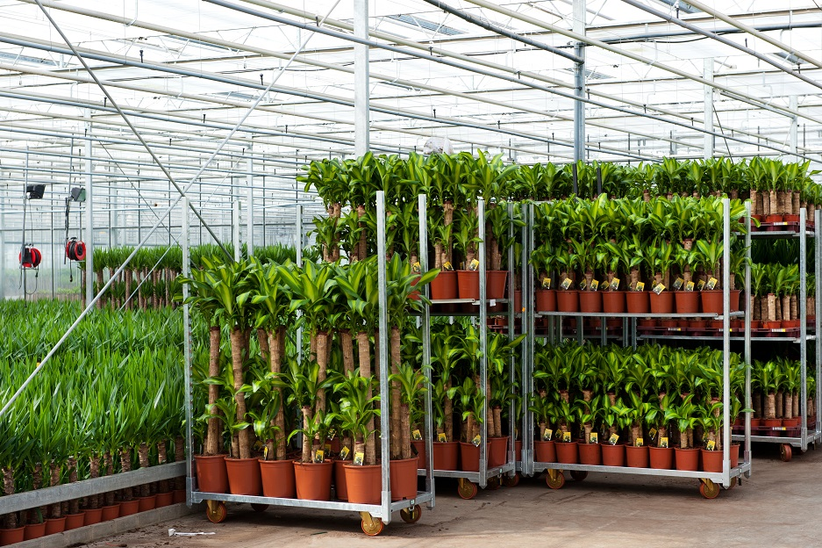
Verpakkingen kweker

Slide 7
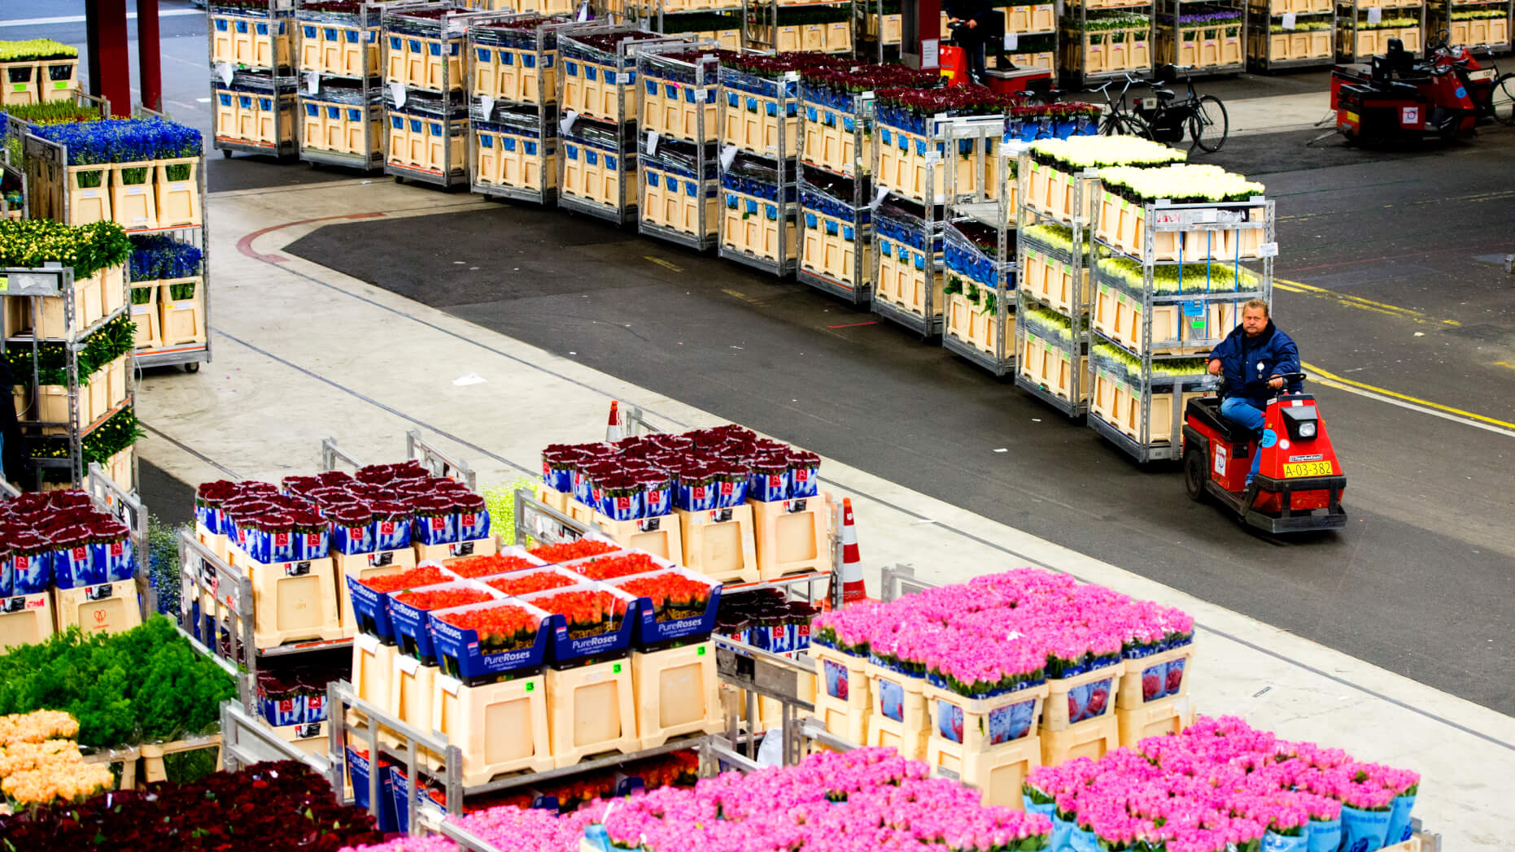
Veiling
Producten van kweker worden gekeurd door de keurmeester
Kopen aan de klok in veilinghal
De koper staat in verbinding met de veilingmeester en heeft verbinding met de klok
Lidmaatschap veiling om te kunnen kopen
De ingekochte producten worden verzameld in de distributiehal
De bloemist kan zijn producten na afrekening in de vrachtwagen laden

Slide 8
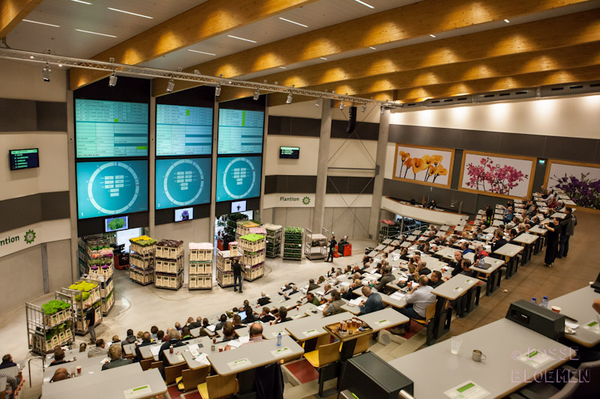
Klok en veilingmeester

Slide 9
Voor,- en nadelen
Voordelen:
Goedkoop
Groot assortiment
Vers product
Nadelen:
Vroeg uit de veren
Grote auto of bus nodig
Vergt veel tijd
Grote partijen afnemen.

Slide 10
Importeur en exporteur
Importeur koopt producten in het buitenland en biedt deze producten aan op de veiling in Nederland
Exporteur koopt producten op de veiling en verkoopt deze aan het buitenland
Er zijn speciale inpakboxen op de veiling om de producten te verpakken voor de export

Slide 11
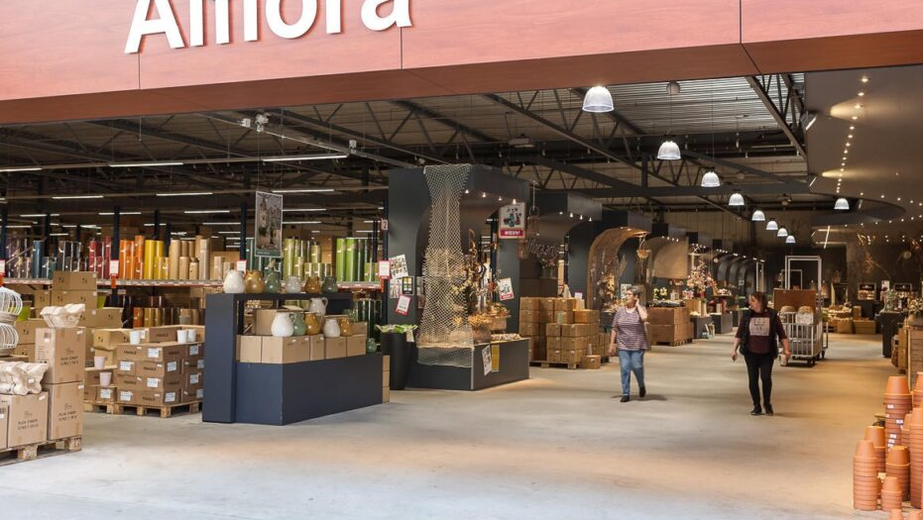
Groothandel/Cash & Carry
Verkoop: niet aan particulieren
Bedrijven ingeschreven bij KvK
Ondernemer zoekt producten uit en rekent deze meteen af

Slide 12
Voor,- en nadelen
Voordelen
Meerdere bedrijven op één plek
Groot aanbod
Nadelen
- Duurder dan wanneer je op de veiling koopt

Slide 13
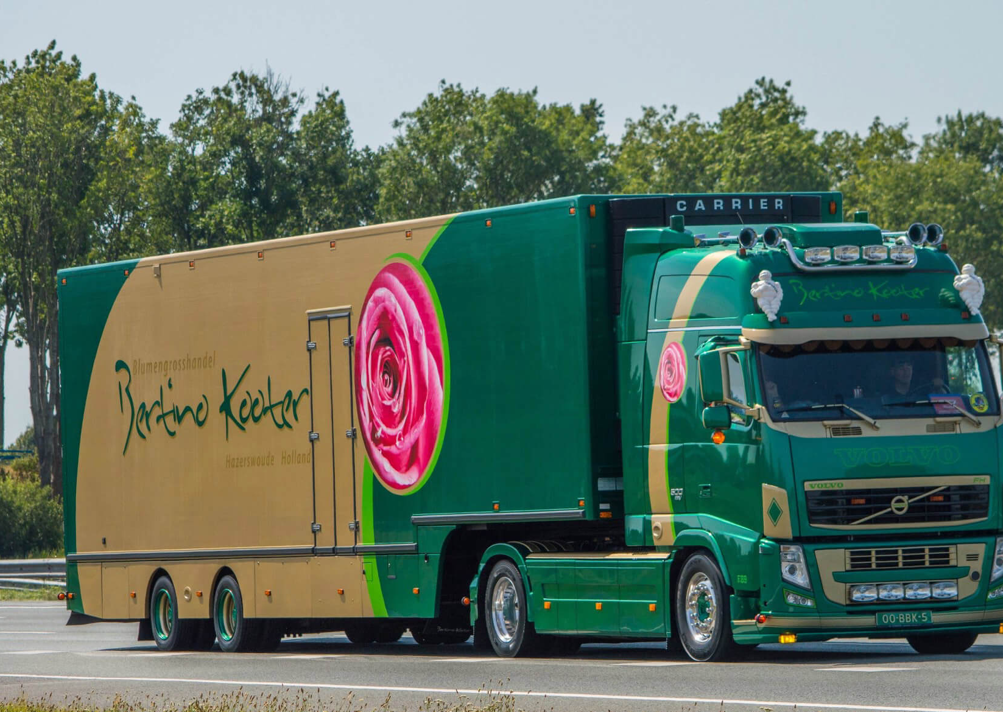
Commissionair/ internet
Deze persoon koopt in opdracht van 1 of meerdere bloemisten
De bloemist hoeft niet zelf naar de veiling
Vaak wel iets duurder door tussenpersoon
Veel keuze

Slide 14
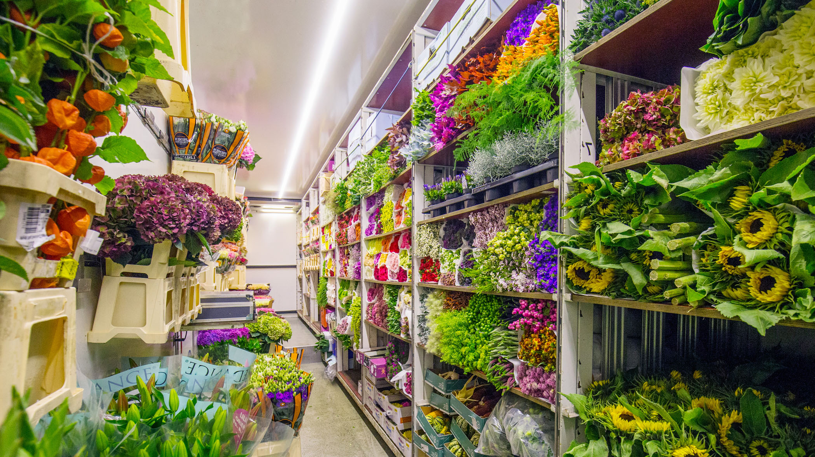
Grossier/lijnrijder
Lijnrijder koopt in op veiling en gaat vervolgens langs bloemenwinkels
Bloemist kan bloemen uitzoeken in de vrachtwagen
Bloemist kan ook vooraf een bestelling plaatsen

Slide 15
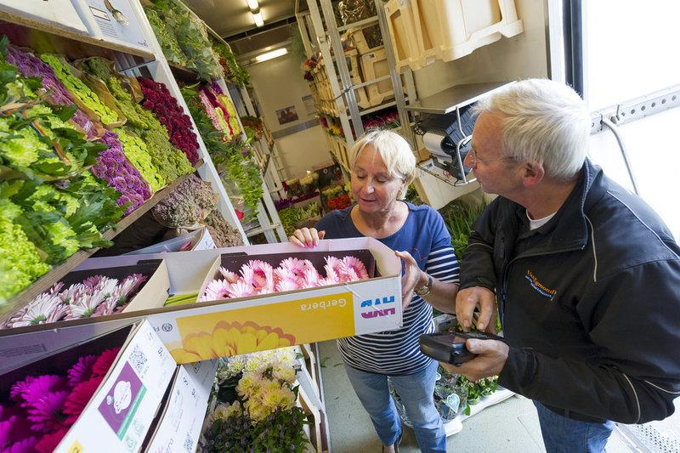
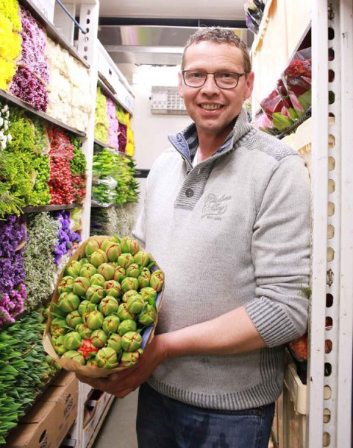

Slide 16
Voor,- nadelen
Voordelen:
Bloemist kan in de winkel blijven (kostenbesparend)
Bloemen worden gekoeld vervoerd
Nadelen:
Duurder dan veiling
Bloemen liggen vaak lang droog
Wanneer je als bloemist aan het einde van de route zit, kan er soms lang gewacht worden op bloemen

Slide 17
Bloemist/winkelier
Verkoopt bloemen, planten etc. aan klant/consument
Geeft juiste adviezen
Verpakt zijn producten
Verleent service

Slide 18
Klant/Consument

Slide 20
Bronnen inkoopkanalen
https://schooltv.nl/video/hoe-worden-gerberas-gekweekt-kleurrijke-bloemen-op-een-lange-steel/
https://schooltv.nl/video/het-klokhuis-bloemenveiling/
https://schooltv.nl/video/bloemenveiling-handel-in-miljoenen-bloemen-en-planten/

